Slide 1
6주차 보고서
김 구 민
수소가스 누설탐지 경보시스템
애플리케이션 제작

Slide 2
목 차
6주차 계획
6주차 현황
7주차 계획
Q & A

Slide 3
6주차 계획
애플리케이션 레이아웃 변경
대표님께서 레이아웃 구성내용 수정 요청
실시간 데이터 처리 속도 개선
읽어 들이는 값은 100개인데 딜레이 3~4초??
가상 에뮬레이터 사용 때문인지
오로지 사용한 입출력 통신 방법 문제인지

Slide 4
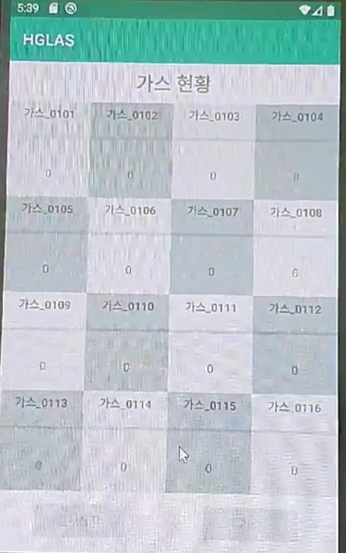
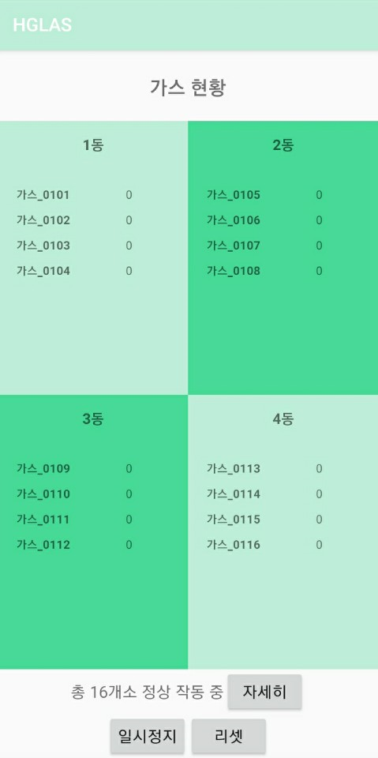
6주차 현황
레이아웃 변경
수치 표현 : ProgressBar → TextView
일시정지 / 리셋 버튼 위치 : 상세정보 창 → 현황판 창
가스 동 분리 / 상세정보 창 → 팝업창

Slide 5
6주차 현황
실시간 데이터 처리 속도 개선
가상 에뮬레이터 대신 실제 기기 사용했을 시 속도가 더 빨랐음
값을 처리하기 위해 통신하는 3~4초의 시간은 불가피
ProgressBar에서 TextView로의 변화
TextView를 처리하기 위해서는 setText 이용
기존에 사용했던 Asynctask에서 setText를 통해 값을 바꾸려고 하면
android.view.ViewRootImpl$CalledFromWrongThreadException:
Only the original thread that created a view hierarchy can touch its views.
라는 문구가 뜸 → TextView를 생성한 원 스레드에서만 값 변경이 가능함
Asynctask 대신 핸들러(Handler)를 사용하기로 결정

Slide 6
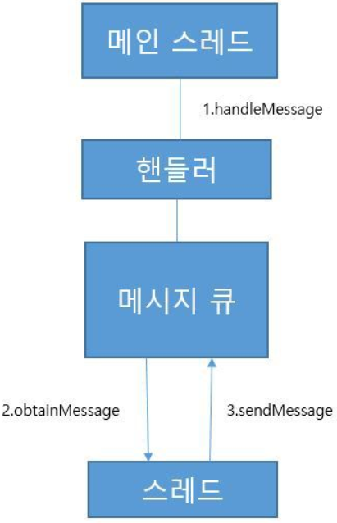
6주차 현황
핸들러
스레드에서 UI를 제어할 때 주로 사용
스레드 객체가 핸들러 객체에게 정보 전송
핸들러 객체가 UI 변경
각 스레드들은 작업 시 메시지를 메시지 큐에 저장
obtainMessage() : 해당 스레드의 메시지를 get
sendMessage() : 메시지 큐에 메시지 send
메시지 큐에서 Message.what()을 통해 스레드 구분
Ex) switch(Message.what())을 이용해 작업

Slide 7
7주차 계획
실시간 데이터 갱신 마무리
값을 원활하게 조절하고 조절된 값을 알맞게 표시할 수 있도록
서버 / 클라이언트 코드 분리
실제 사용할 기기는 회사 컴퓨터가 아닌 휴대용 기기
따라서 서버를 구축하여 클라이언트에 값을 전달하고 클라이언트는 값을 받아와 알맞게 가공 처리를 할 수 있어야 함.

Slide 8
Q & A
경청해 주셔서 감사합니다.

